Slide 1
Wie kann die Gleichbehandlungsstelle EU-Arbeitnehmer (EU-GS)
Zugewanderte und Beratende unterstützen?
Fachveranstaltung: Integration von Zugewanderten aus Südosteuropa in Ballungsräumen:
Chancen und Herausforderungen
29.11.2024

Slide 2
Wer ist die EU-GS?
Seit 2016 im Arbeitsstab der Integrationsbeauftragten der Bundesregierung
Rechtsgrundlage: Arbeitnehmerfreizügigkeitserleichterungs-Richtlinie (RL 2014/54/EU vom 16. April 2014)
In allen EU-Mitgliedstaaten Pflicht zur Einrichtung einer Stelle, jedoch in vielen Mitgliedsstaaten schwach umgesetzt.
Ziel: Förderung der Gleichbehandlung und Unterstützung von EU-Arbeitnehmerinnen und Arbeitnehmern

Slide 3

Sachstand: EU-Bürgerinnen und Bürger in Deutschland
Ca. 3,5 Millionen Unionsbürger/innen arbeiten auf dem deutschen Arbeitsmarkt
Deutschland ist das Hauptzielland der inneuropäischen Migration (33%)
Trotz ähnlicher Qualifikationen sind sie überdurchschnittlich oft in geringqualifizierten Segmenten des Arbeitsmarktes (52% der EU2 im Helfersegment tätig)
Qualifikationsniveaus sind divers ebenso wie auch die regionale Verteilung
Oft in Branchen aktiv, die auf diese Arbeitskräfte dringend angewiesen sind: private Betreuung (24-Pflege), Bau, Reinigung, Fleischverarbeitung, Saisonarbeit, Kurierdienste
Hohe Fluktuation bei Zuwanderung: Hürden bei der Integration in den Arbeitsmarkt und in die Gesellschaft

Slide 4
Identifizierte Herausforderungen von EU-Bürger:innen in Deutschland
Arbeitsaufnahme als Voraussetzung für den Aufenthalt / wirtschaftliche Sicherheit
        Vermittlung aus dem Ausland attraktiv
      Qualifikationsadäquatheit nachrangig
      Ausbeutungsgefahr
      Kontakt zur BA / Jobcenter nachgeordnet / gemieden
      Unsichtbarkeit
      Wichtige Integrationsfaktoren für EU-Zuwanderer (aus der Beratungspraxis): Spracherwerb, bedarfsgerechte und mehrsprachige Ansprache und Information, erleichterte Anerkennung von Berufsqualifikationen, Angebot für Weiterbildung, gute lokale Integration

Slide 5
Herausforderungen von EU-Arbeitnehmer/innen, zu denen die EU-GS arbeitet:
Unsichtbarkeit (Aufenthalt gebunden an AN-Tätigkeit)
Fehlende oder falsche Informationen zu Leben und Arbeiten in Deutschland
Schwierigkeiten beim Zugang zur Unterstützung durch die Arbeitsverwaltung
Schwierigkeiten beim Zugang zu Gesundheitsversorgung, Familienleistungen, Wohnraum und Sprachkursen
Arbeitsrechtliche und arbeitsschutzrechtliche Verstöße bis zur schweren Arbeitsausbeutung

Slide 6
Arbeitsbereiche
Information und Unterstützung von Unionsbürgerinnen und Unionsbürgern sowie Multiplikatoren (Website, Online-Beratung, Beratungsstellensuche, Social Media-Projekt)
Strukturelle/institutionelle Veränderungen durch Zusammenarbeit mit strategischen Partnern, Vernetzung von Akteuren, Berichte und Empfehlungen
Forschung durch Beauftragung von Studien und Analysen
Notes:
Die Übersicht zu den Formen der Beschäftigung auf dem deutschen Arbeitsmarkt seit 2004 zeigt deutlich, dass sich die Anzahl der Beschäftigten aus der EU seit 2004 verdreifacht hat.
Im ersten Pandemiejahr 2020 waren es 2,8 Millionen die einer sozialversicherungspflichtigen Beschäftigung nachgingen, 505000 entsandte Beschäftigte, 255000 Saisonarbeitskräfte und etwa 20.000 Soloselbstständige

Slide 7
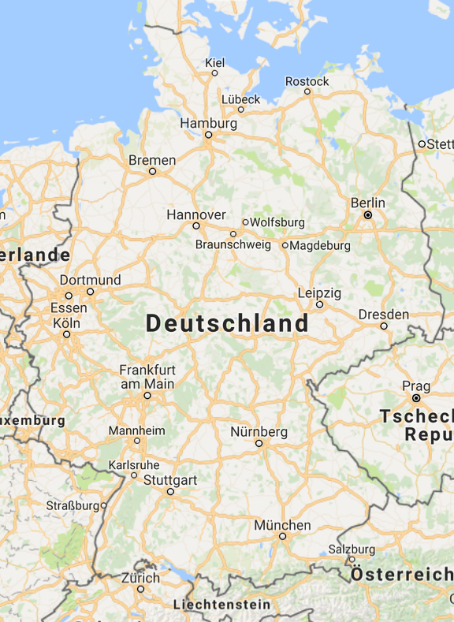
EU-GS agiert in einem großen Netzwerk von Beratungsstellen:
ca. 1.100 Migrationsberatungsstellen für Erwachsene (MBE)
ca. 500 Jugendmigrationsdienste (JMD)
ca. 200 EURES-Beratern in Deutschland
90 Beratungsstellen des IQ Netzwerkes
85 EHAP-Beratungsstellen
Weitere Beratungsstellen der Länder und Kommunen (u.a. 1.200 kommunale Integrationsbeauftragte)
etwa 30 gewerkschaftsnahe Beratungsstellen (Arbeit & Leben, Faire Mobilität)
Botschaften & Migrantenorganisationen
ZAV/BAMF Hotline „Arbeiten und Leben in Deutschland"
SOLVIT – überörtliche Beratung der EU-Kommission

Slide 8
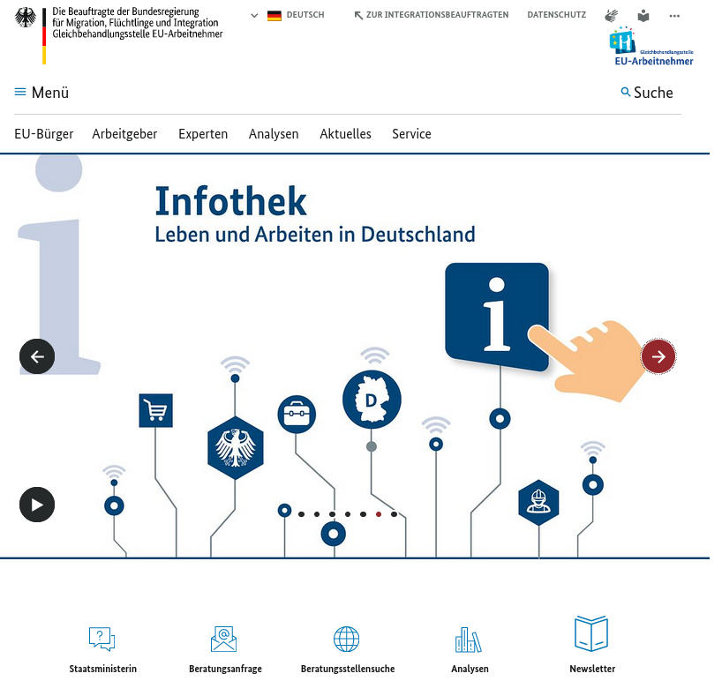
Homepage der Gleichbehandlungsstelle EU-Arbeitnehmer :
Für EU-Arbeitnehmer/innen: ausführliche Informationen in 11 Sprachen zu Leben und Arbeiten in DE. (Language Switch)
Für Arbeitgeber: Spezielle Informationen zur Beschäftigung von EU-Arbeitnehmer/innen.
Für Experten: Sammlung von Analysen und Rechtsprechung zu Arbeitnehmerfreizügigkeit.
Lotsenfunktion zur vereinfachten Handhabung
Notes:
Hier wird natürlich deutlich, dass wir auf den wertvollen Input von Beratungsstellen die der Servicestelle dringend angewiesen sind – um neue Probleme zu identifizieren, Probleme in der Umsetzung zu erkennen, und Lösungsansätze zu diskutieren.

Slide 9
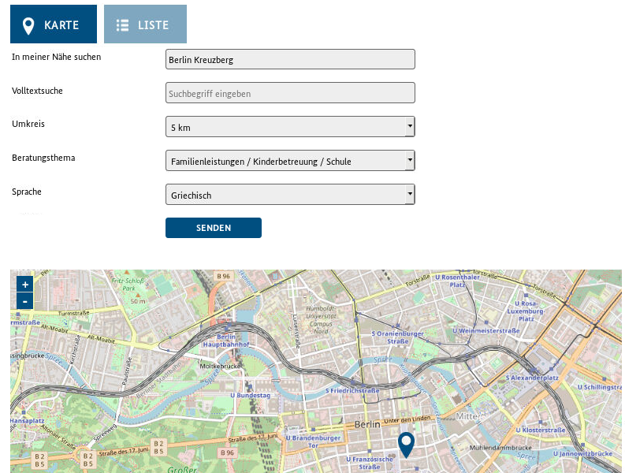
Beratungsstellensuche
Beratungsstellensuche nach Wohnort, Sprache und Thema (über 1.700 registrierte Beratungsstellen, ständig aktualisiert)

Slide 10
Informationsmaterial
Ziele:
Anhand von konkreten Fallbeispielen wird die Zielgruppe informiert und dabei unterstützt, ihre Rechte durchsetzen zu können.
Zugang zu Gesundheitsversorgung und Krankenversicherung erleichtern; Zahl Nicht-Versicherter verringern
Zugang zu Familienleistungen und Transparenz über die Rechte und Einschränkungen
Die Themen konzentrieren sich auf Arbeiten ohne Meldeadresse, ausstehende Lohnzahlungen, Unterschreitung des Mindestlohns, Überschreitung der Arbeitszeiten, Zeitarbeit oder Arbeitsausbeutung
  Mehrsprachige Printversionen zum Download
  Kooperation der EU-GS mit BEMA, Berlin bzw. der BAGFW
  Online Schulungsreihe für Multiplikator/innen
  Visuals in den sozialen Medien bewerben die Inhalte

Slide 11

Materialen
Broschüre in deutscher Sprache für die Zielgruppe Beratungsstellen – liegt aktualisiert vor
Ziel: Zugang zu Gesundheitsversorgung und Krankenversicherung erleichtern; Zahl Nicht-Versicherter verringern
Ergänzendes Schulungsangebot im digitalen Format
Flyer zu den 6 wichtigsten Fragestellungen in 11 EU-Sprachen für Unionsbürger/innen; Download auf EU-GS Homepage
Kooperation der EU-GS mit der BAGFW

Slide 12

  Materialen
  Ziel: Anhand von konkreten Fallbeispielen werden im Detail die Betroffenen dabei unterstützt, ihre Rechte durchsetzen zu können.
  Themenbeispiele: Arbeiten ohne Meldeadresse, ausstehende Lohnzahlungen, Mindestlohn, Überschreitung der Arbeitszeiten, Zeitarbeit oder Arbeitsausbeutung
  Die Broschüre ist digital nach Themen sortiert auf der EU-GS Homepage in 11 Sprachen zugänglich
  Mehrsprachige Printversionen zum Download
  Kooperation der EU-GS mit BEMA Berlin
  Online Schulungsreihe für Multiplikator/innen

Slide 13

Materialen
Neue Broschüre in deutscher Sprache für die Zielgruppe Beratungsstellen
Ziel: Rechte und Pflichten rund um das Thema Familienleistungen für Unionsbürgerinnen und Bürger nach Rechtsstatus
Inhalte: Kindergeld, Elterngeld, Elternzeit, Unterhaltsvorschuss inkl. Links zu wichtigen Anträgen
Ergänzendes Schulungsangebot im digitalen Format
Kooperation der EU-GS mit der Bundesarbeitsgemeinschaft der Freien Wohlfahrtspflege e.V (BAGFW)
Download auf Homepage, Bestellung EU-GS

Slide 14
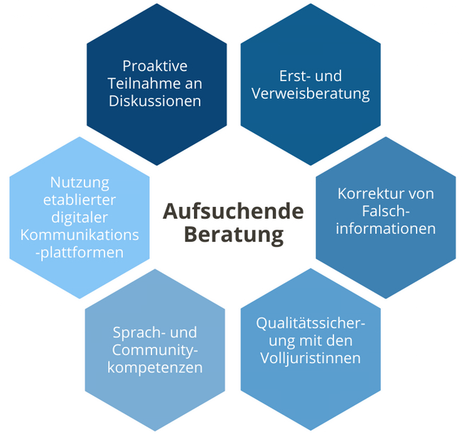
Digital Streetwork
Projekt „CADS“
Neuzugewanderte informieren sich über Social Media in ihrer Peergroup – dort teilweise oberflächliche und irreführende Informationen
In 11 europäischen Sprachen
Ziel: niedrigschwellige Information und Empowerment
Projekt „SoMS“
„Social Media Streetwork“ (SoMS) / Kofinanzierung (Laufzeit 2022-2026 / EhAP Plus Projekt
Ziel: Entwicklung von Sozial Media Methoden, um EU-Arbeitnehmer und Arbeitsuchende bestmöglich zu informieren & beraten

Slide 15
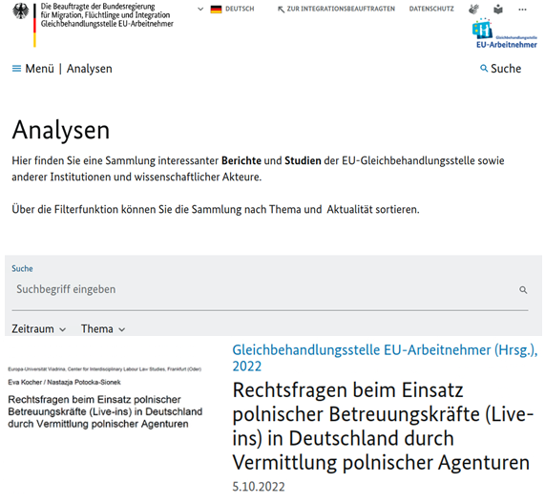
Forschung
Übersichtsstudie zum Forschungsstand im Bereich EU-Arbeitnehmerfreizügigkeit
Branchen-Kurzstudie zu Saisonarbeitskräften
Branchen-Studie zu polnischen Betreuungskräften (Live-Ins)
Aktuell: Studie zu den Hintergründen der hohen Zu- und Abwanderungszahlen von EU-Bürger:innen (Laufzeit: 2024-2026 IAW)
Download unter https://www.eu-gleichbehandlungsstelle.de/eugs-de/analysen
Geplant: Studie im Bereich internationaler Straßentransport

Slide 16
EU-GS - Rolle als Akteur
für Unionsbürger/innen, Arbeitgeber/innen und relevante Akteure ein zentraler Anlaufpunkt für Fragen und Information rund um das Thema Arbeitnehmerfreizügigkeit
Intensive Zusammenarbeit auf Bundes- und Landesebene sowie mit anderen relevanten Akteuren (z.B. Faire Mobilität, Arbeit und Leben, BAGFW, ZDH)
Laufende Aktivitäten aus dem KoaV und zu weiteren Themen zur EU-Zuwanderung
  NAP Wohnungslosigkeit (BAGFW)
  NAP Menschenhandel zum Zweck der Arbeitsausbeutung (BMAS)
  gezielt daran mitwirken, innerhalb der Bundesagentur für Arbeit Unionsbürger/innen als Zielgruppe sichtbarer zu machen
Vernetzung, Austausch, Voneinander Lernen

Slide 17
DANKE !!
Gleichbehandlungsstelle EU-Arbeitnehmer
Arbeitsstab der Beauftragten der Bundesregierung für Migration, Flüchtlinge und Integration, Die Beauftragte der Bundesregierung für Antirassismus
Bundeskanzleramt
11012 Berlin
https://www.eu-gleichbehandlungsstelle.de/
bettina.wagner@bk.bund.de

